Slide 1
Хімічні зв’язки
Алмакаева 8-Б

Slide 2
Види хімічних зв’язків
Хімі́чний зв'язо́к — енергія взаємодії між атомами, яка утримує їх у молекулі чи твердому тілі.
Хімічні зв'язки є результатом складної взаємодії електронів та ядер атомів і описуються квантовою механікою. В останні десятиліття виникла окрема галузь хімії, предметом якої є вивчення структури молекул і кристалів за допомогою квантово-механічних розрахунків: квантова хімія.

Slide 3
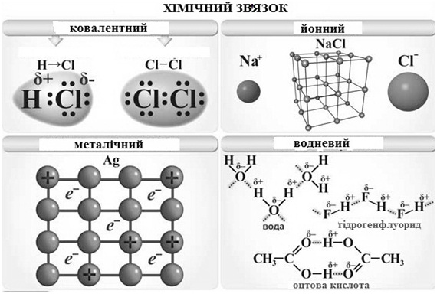

Slide 4
Ковалентний зв’язок
Ковалентний зв'язок є формою хімічного зв’язку характерною особливістю якого є те, що задіяні атоми поділяють одну чи більше спільних пар електронів, що і спричиняють їх взаємне притяжіння, яке утримує їх у молекулі. Електрони при цьому, як правило, заповнюють зовнішні електронні оболонки задіяних атомів. Такий зв'язок завжди сильніший ніж міжмолекулярний зв’язок та порівняльний за силою чи сильніший за йонній зв’язок.

Slide 5
Іонний зв’язок
Іо́нний хімі́чний зв'язо́к, також йонний хімічний зв'язок — це тип звя’зку, при якому електрони переходять із одного атоиа до іншого, й основний вклад в притягання вноситься електростатистичною взаємодією.

Slide 6
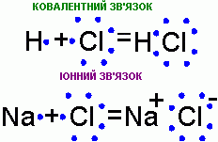

Slide 7
Ковалентний зв'язок найчастіше виникає між атомами із схожою високою електронегативністю. Ковалентний зв'язок найчастіше виникає між неметалами, тоді як іонний зв'язок є найпоширенішою формою зв'язку між атомами металів та неметалів.

Slide 8
… а іонний зв’язок
Утворюється між атомами або групами атомів зі значною різницею в електронегативністю.
Характерний для сполук металів з найтиповішими неметалами.
Кристалічні тверді тіла, утворені завдяки йонному зв'язку, називаються іонними кристалами. Прикладом такого кристалу є кам’яна сіль NaCl. До йонних кристалів належать також численні оксиди (MgO).

Slide 9
Металі́чний зв'язо́к — тип хімічного зв'язку, при якому валентні електрони атомів делокалізуються і починають взаємодіяти з атомними остовами усього тіла.

Slide 10
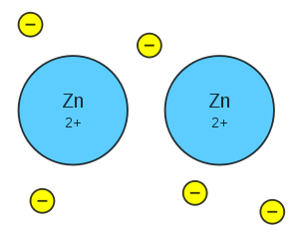

Slide 11
При встановленні металічного типу зв'язку з атомів утворюється метал, в якому позитивно заряджені іони занурені в електронний газ. Незважаючи на заряджений стан іонів, взаємодія між ними екрануеться рухливими електронами, й не поширюється на далекі відстані.

